Slide 1
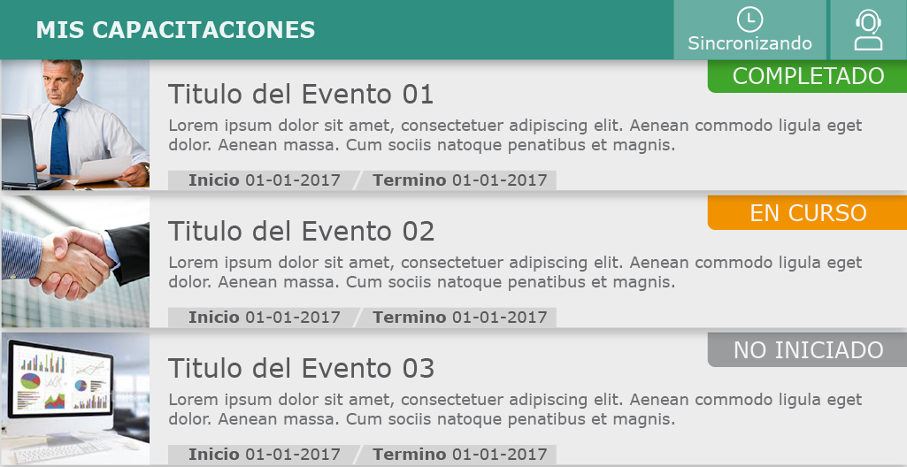

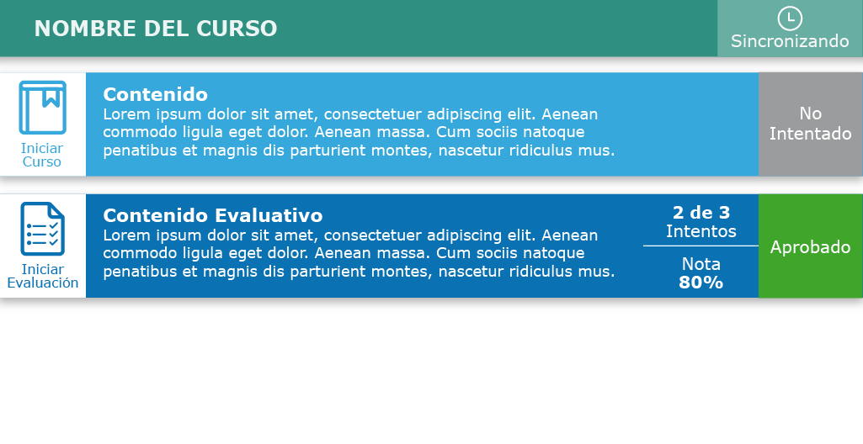



APLICACION DE CURSOS TABLET A DISTANCIA
Estructura de los Cursos
Imágenes de unidades curriculares
Datos de Avance Locales
Cursos Scorm Optimizados
Player de cursos Scorm en Tablet
Contenidos Configurables

